Slide 1
Análise de Sistemas
Professor : Francisco Campos

Slide 2
Engenharia de Sistemas
A engenharia de sistemas de computador é uma atividade que visa solucionar problemas.
Começa com metas e restrições definidas pelo cliente e deriva : uma representação da função, desempenho, interfaces, restrições de projetos e estrutura de informação que podem ser atribuídos a cada um dos elementos de sistemas genéricos.

Slide 3
Análise de Sistemas
É definida como o processo de analisar ,projetar , implementar e avaliar sistemas para fornecer informações que apoiem as operações e processos de tomadas de decisões de uma organização.

Slide 4
Ciclo de vida de um sistema
Engenharia
de Sistemas
Análise
Projeto
Codificação
Teste
Manutenção

Slide 5
Ciclo de vida de um sistema
Surgem novos Problemas ou Oportunidades
Análise do Sistema Existes
Soluções do Projeto
Identificação de Meios para as Soluções
Avaliação e Seleção dos Melhores Meios para as Soluções
Desenvolvimento
e Teste do Sistema
Implementação do Sistemas
Avaliação e Manutenção do Sistema

Slide 6
Definição de Sistemas
Um sistema é uma coleção ou arranjo de entidades , ou coisas relacionadas ou conectadas de tal modo que formam uma unidade de um todo.
Modelo Geral de um sistema .
Sistemas
Entrada Processamento Saída

Slide 7
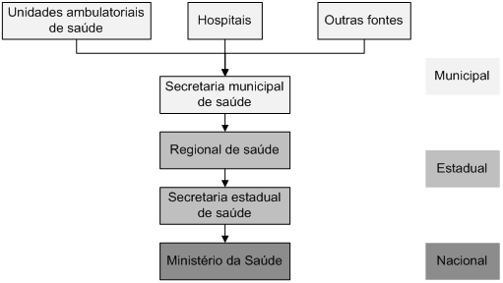
Definição de Sistemas

Slide 8
Atividade ( Dupla )
Desenvolver um sistema para :
1 - Escola ;
2 - Supermercado ;
3 - Biblioteca ;
Todos devem conter uma hierárquia de entrada – processamento – saída de informações;

